Slide 1

CHÀO MỪNG CÁC CON
ĐẾN VỚI TIẾT HỌC VẦN

Slide 2


Cây gì mang dáng quê hương
Thân chia từng đốt rợp đường em đi
Mầm non dành tặng thiếu nhi
Gắn vào huy hiệu em ghi tạc lòng?

Slide 3
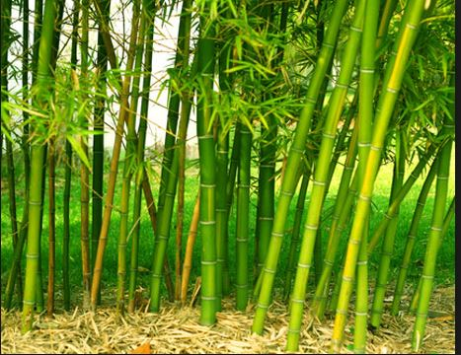
tre
tr

Slide 4

Ngày ngày ngồi đợi
Mái hiên ngoài hè
Khi gặp chủ về
Vẫy đuôi mừng rỡ?

Slide 5
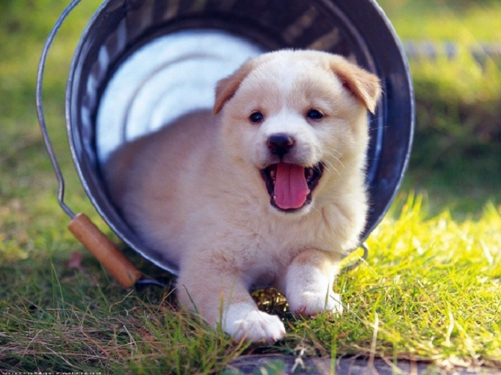
chó
ch

Slide 6
Bài 29: tr - ch
tre
chó

Slide 7
tre
tre
tr
e
(trờ - e - tre)

Slide 8
chó
chó
ch
ó
(chờ - o - cho - sắc - chó)

Slide 9
tre
chó
tr – tr – Tr
ch – ch – Ch

Slide 10
tre
chó

Slide 11


Slide 12
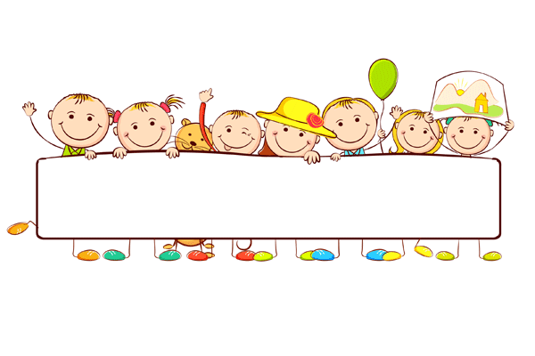
THƯ GIÃN

Slide 13
GIẢI CỨU RỪNG XANH

Slide 14
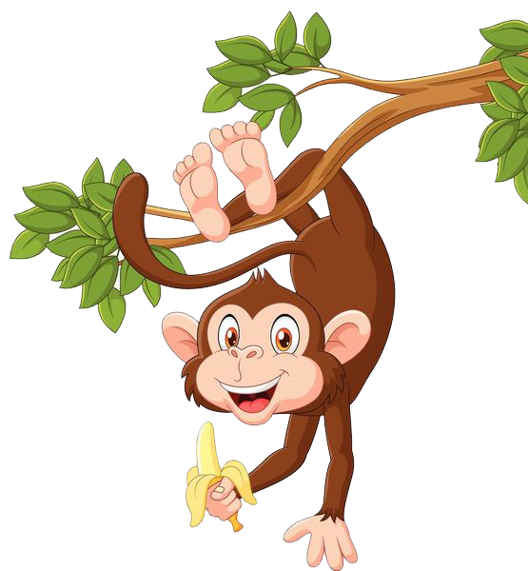









Slide 15
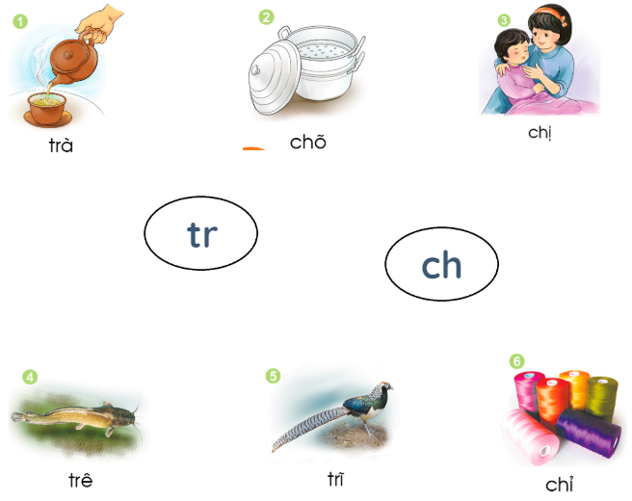
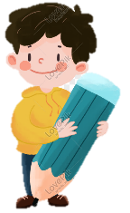
trà
chõ
chị
Nối
trê
trĩ
chỉ

Slide 16

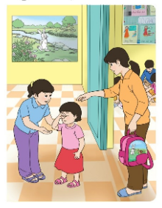
Tập đọc
Đi nhà trẻ
Chị Trà cho bé Chi đi nhà trẻ. Qua chợ, chị chỉ cho bé cá trê, cá mè.
Ở nhà trẻ, Chi nhớ mẹ. Chị Trà dỗ: Bé nhè thì cô chê đó . Bé Chi nghe chị.
“
”

Slide 17
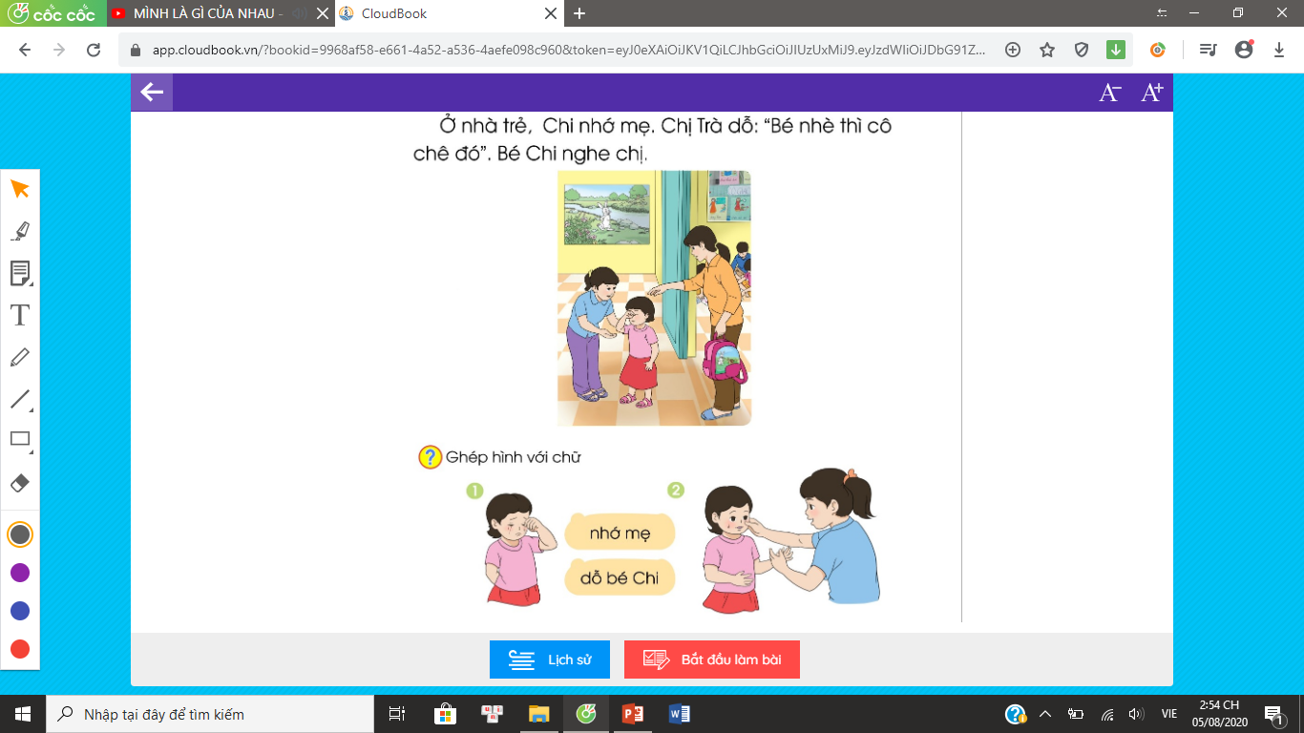
Ghép hình với chữ
1
nhớ mẹ
dỗ bé Chi
2

Slide 18

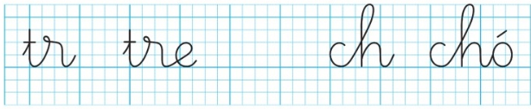
Tập viết

Slide 19


Slide 20


